Slide 1

树上问题 & DP

Slide 2

P2542 航线规划
Hint1：图的最终形态是什么？
Hint2：什么东西比较好维护？
发现经过不断的删边后，图最后将会变为一棵树。
考虑将过程反过来，那么就是每次在树上加一条边，这就会导致树上两点之间的路径所有边都变成非关键边。
可以使用树链剖分维护。

Slide 3
P3979 遥远的国度
Hint1：如何处理换根？
如果没有换根操作，那么直接树剖即可。
我们先以 1 为根进行树剖，然后分类讨论当前节点和树根的关系就可以确定子树的位置了。

Slide 4
P4320 道路相遇
Hint1：哪些点一定会被经过？
我们发现这两点间的割点一定会被经过，所以建出圆方树，答案就是 x 到 y 路径上的圆点数量。

Slide 5
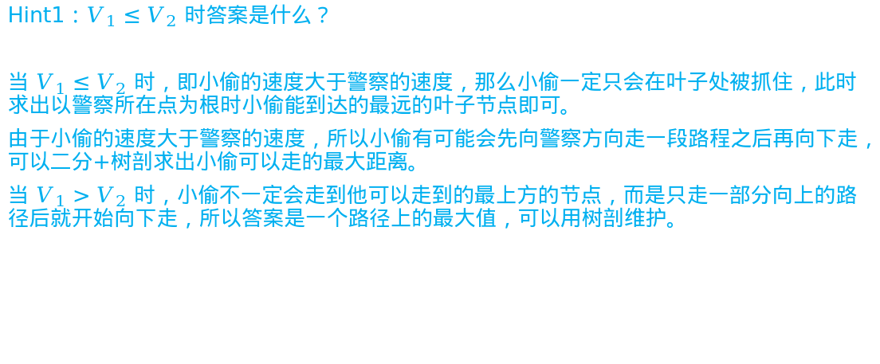
P11237 警察与小偷
Hint1：$V_{1}≤V_{2}$ 时答案是什么？
当 $V_{1}≤V_{2}$ 时，即小偷的速度大于警察的速度，那么小偷一定只会在叶子处被抓住，此时求出以警察所在点为根时小偷能到达的最远的叶子节点即可。
由于小偷的速度大于警察的速度，所以小偷有可能会先向警察方向走一段路程之后再向下走，可以二分+树剖求出小偷可以走的最大距离。
当 $V_{1}>V_{2}$ 时，小偷不一定会走到他可以走到的最上方的节点，而是只走一部分向上的路径后就开始向下走，所以答案是一个路径上的最大值，可以用树剖维护。

Slide 6
CF246E Blood Cousins Return
Hint1：子节点如何快速合并到父节点？
可以使用启发式合并，每次计算轻儿子的答案后清空数组（不能用 memset，要写 dfs 函数进行清空），继承重儿子的答案即可。

Slide 7
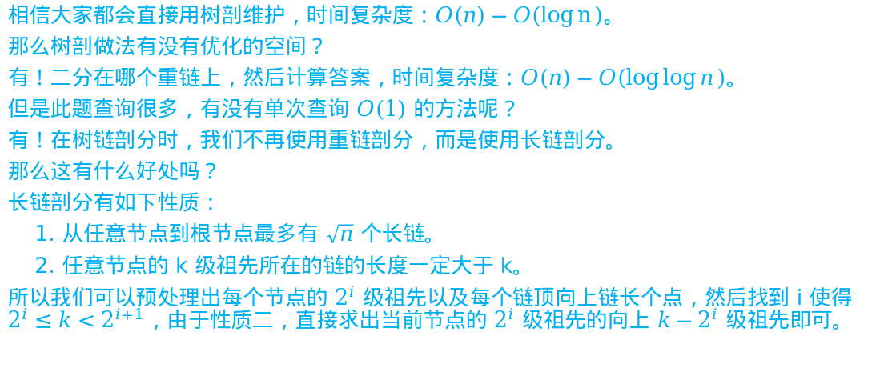
P5903 树上 K 级祖先
相信大家都会直接用树剖维护，时间复杂度：$O(n)−O(\log{n})$。
那么树剖做法有没有优化的空间？
有！二分在哪个重链上，然后计算答案，时间复杂度：$O(n)−O(\log{\log{n}})$。
但是此题查询很多，有没有单次查询 $O(1)$ 的方法呢？
有！在树链剖分时，我们不再使用重链剖分，而是使用长链剖分。
那么这有什么好处吗？
长链剖分有如下性质：
1. 从任意节点到根节点最多有 $\sqrt{n}$ 个长链。
2. 任意节点的 k 级祖先所在的链的长度一定大于 k。
所以我们可以预处理出每个节点的 $2^{i}$ 级祖先以及每个链顶向上链长个点，然后找到 i 使得 $2^{i}≤k<2^{i+1}$，由于性质二，直接求出当前节点的 $2^{i}$ 级祖先的向上 $k−2^{i}$ 级祖先即可。

Slide 8
P3286 方伯伯的商场之旅
Hint1：单个数如何计算石子最终放在哪个位置？
Hint2：如何快速计算多个数的答案？
发现单个数显然答案是在中位数处。
当有多个数时，先将他们的石子都放在第一位，然后看下一位是否比当前位更优，把答案更优的那一部分更新并继续查看下一位，直到最后一位。

Slide 9
P3413 萌数
Hint1：回文串的长度可能是多少？
回文串的长度只有可能是 2 或 3，记忆化搜索时记录前两位和是否为前导零部分即可。

Slide 10

ABC138F Coincidence
Hint1：$y \operatorname{mod}{x}=x⊕y$ 这个条件如何转化？
发现 $y \operatorname{mod}{x}≤y−x≤x⊕y$，那么当 $x≤y<2x$ 且 x 二进制下为 1 的位的集合一定被 y 二进制下为 1 的位的集合所包含。
所以可以直接数位DP，在记忆化搜索的时候记录当前位的值是否达到了下界和上界即可。

Slide 11
P5074 Eat the Trees
插头DP模板题。
直接按格转移，然后看当前的轮廓线上插头的状态并转移即可。
1. 无插头：变成有两个插头。
2. 一个插头：还是一个插头，但是有两种方向，分别转移即可。
3. 两个插头：变成无插头。

Slide 12
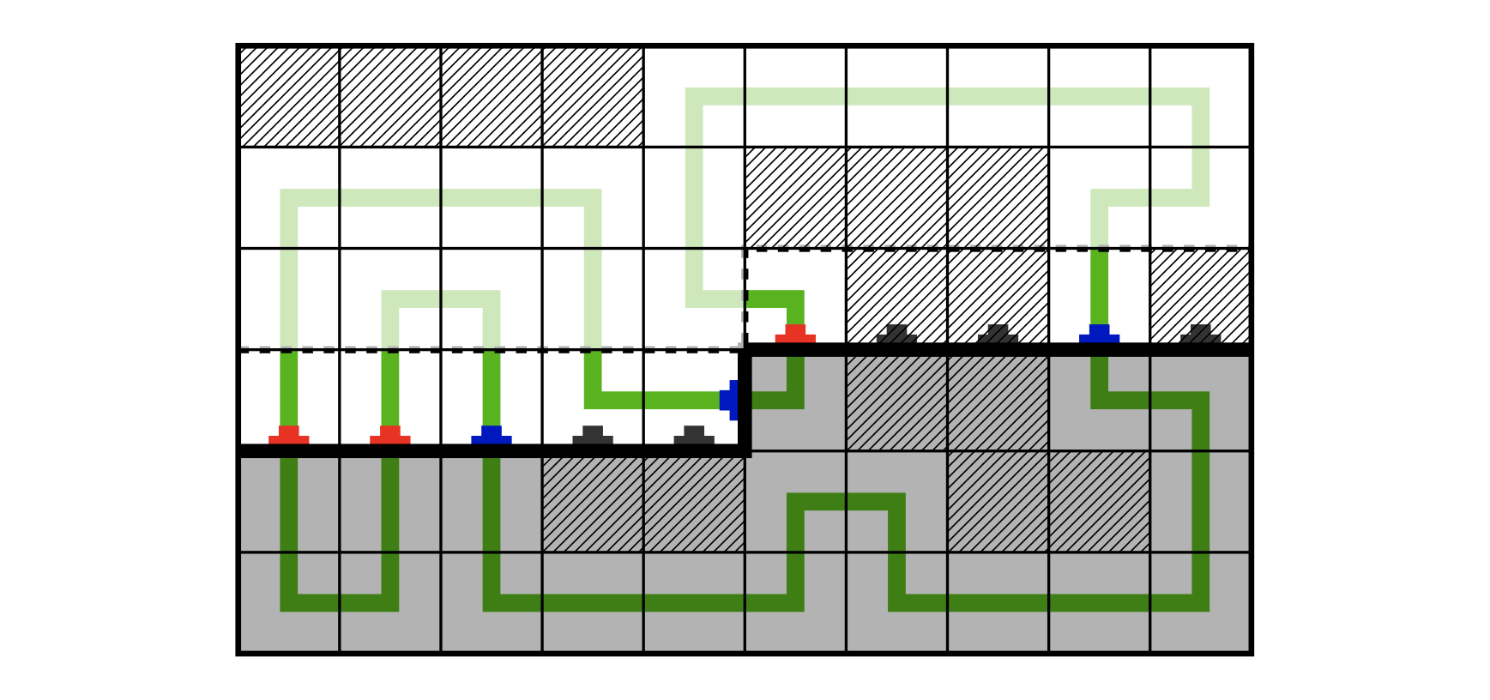
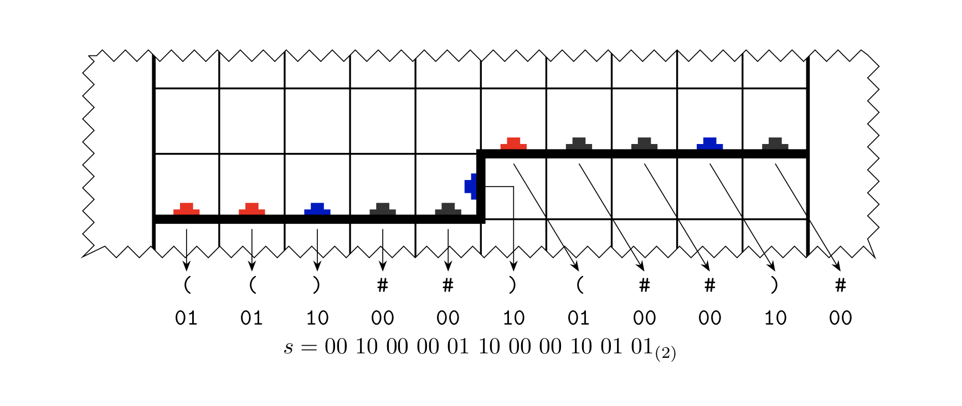
P5056 插头 DP
Hint1：如何限制只有一个回路？
Hint2：轮廓线和回路相交处有什么性质？
发现轮廓线和将回路分成了许多小段，每一段都和轮廓线有两个交点，由于只有一个回路，所以我们要区分相交的两个插头，即将他们分为左插头和右插头。
我们又发现两个小段对应的插头要么不交，要么包含，即不会出现交叉的情况，所以我们可以使用括号表示法来表示轮廓线的状态。

Slide 13
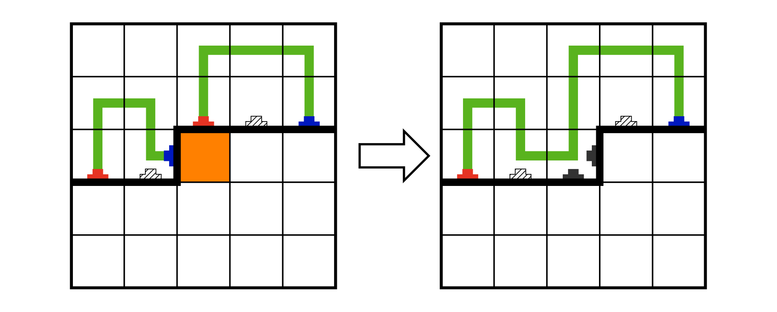
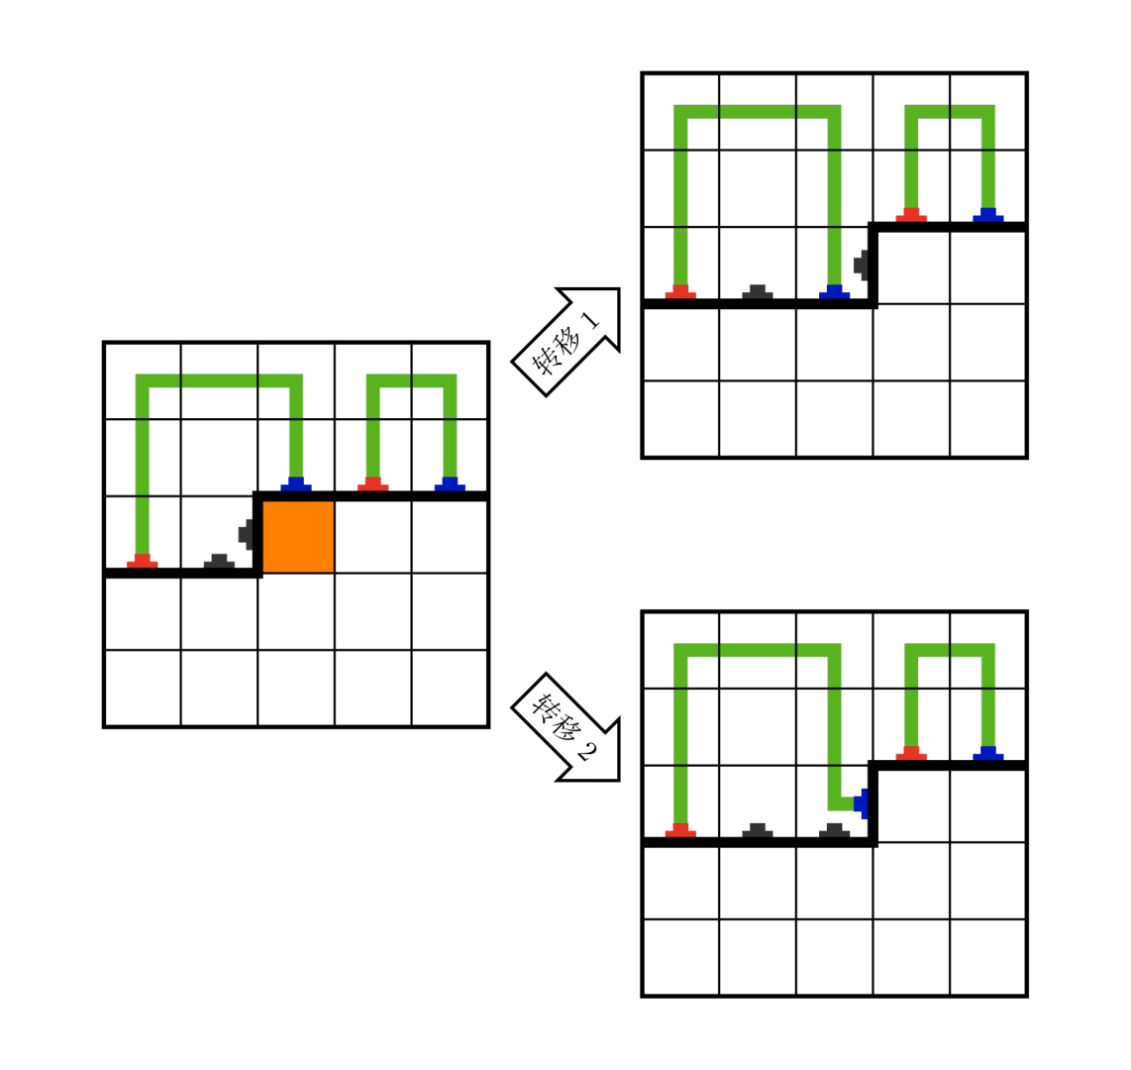
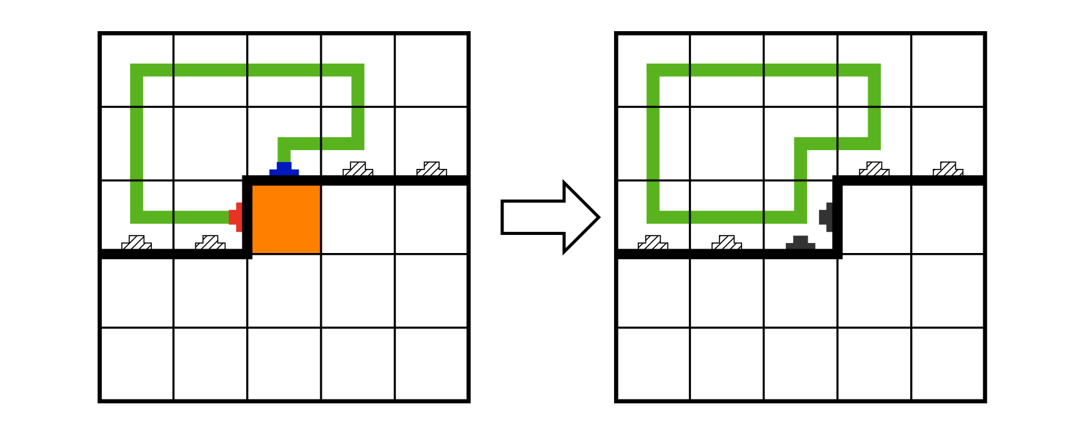
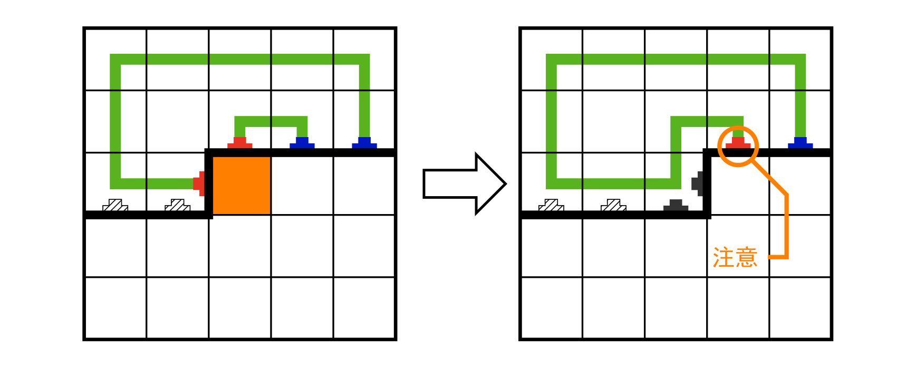
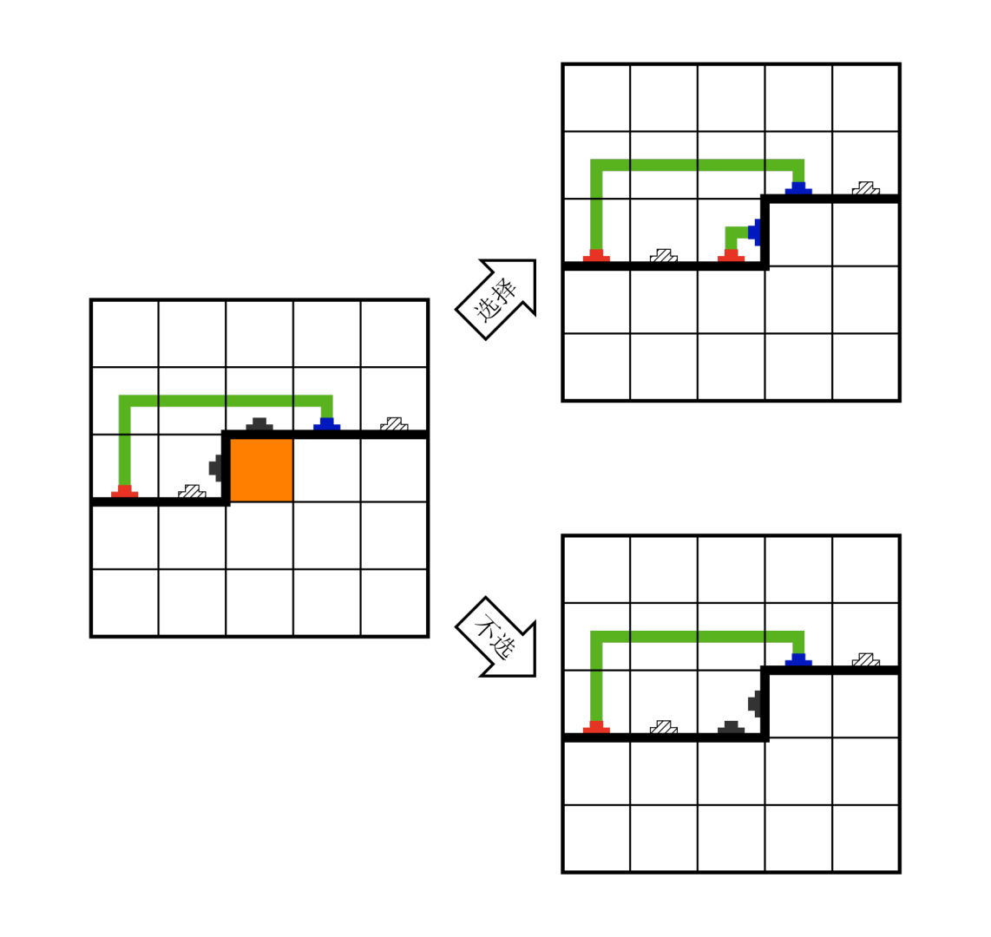
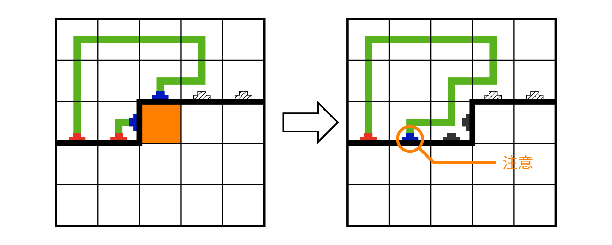
转移需要大量分类讨论。
具体见右图。

Slide 14
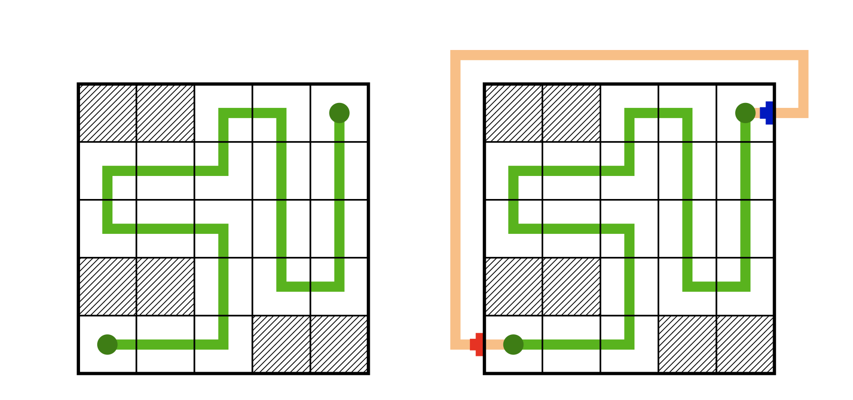
P1713 麦当劳叔叔的难题
Hint1：路径和回路如何转化？
如下图转化，然后直接按上题做即可。

Slide 15
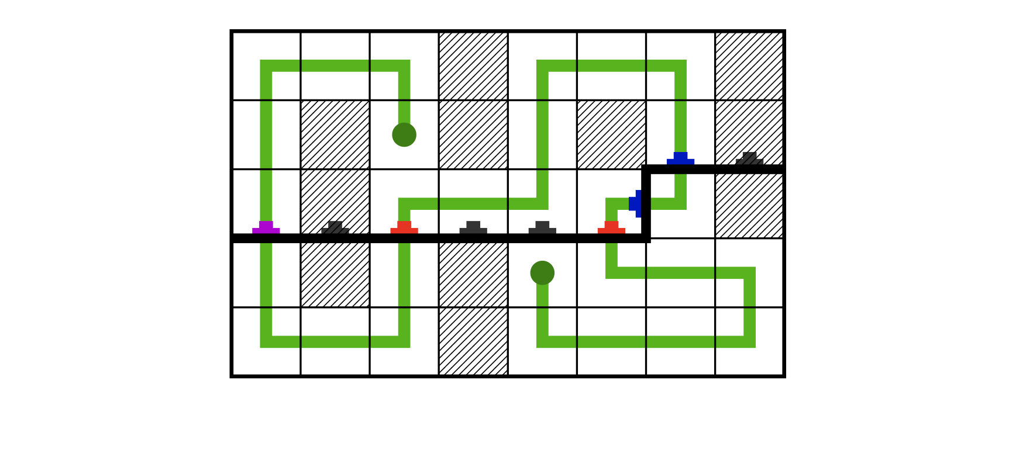
ZOJ3213 Beautiful Meadow
Hint1：如何限制只有一条路径？
Hint2：轮廓线和路径相交处有什么性质？
发现和回路差不多，只是路径有可能与轮廓线只有一个交点，所以会出现独立插头。

Slide 16
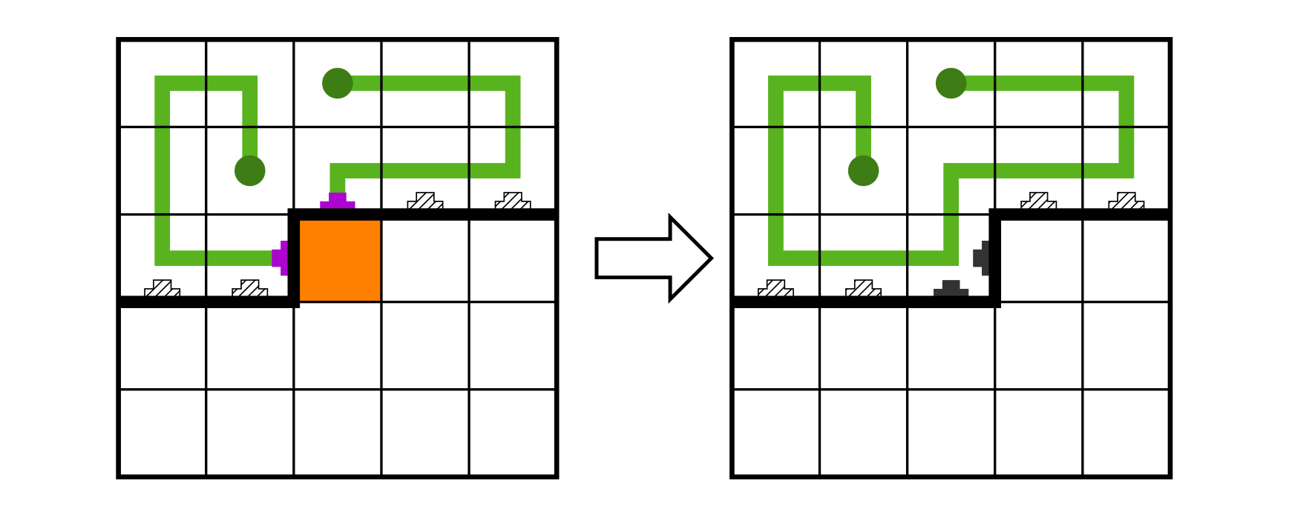
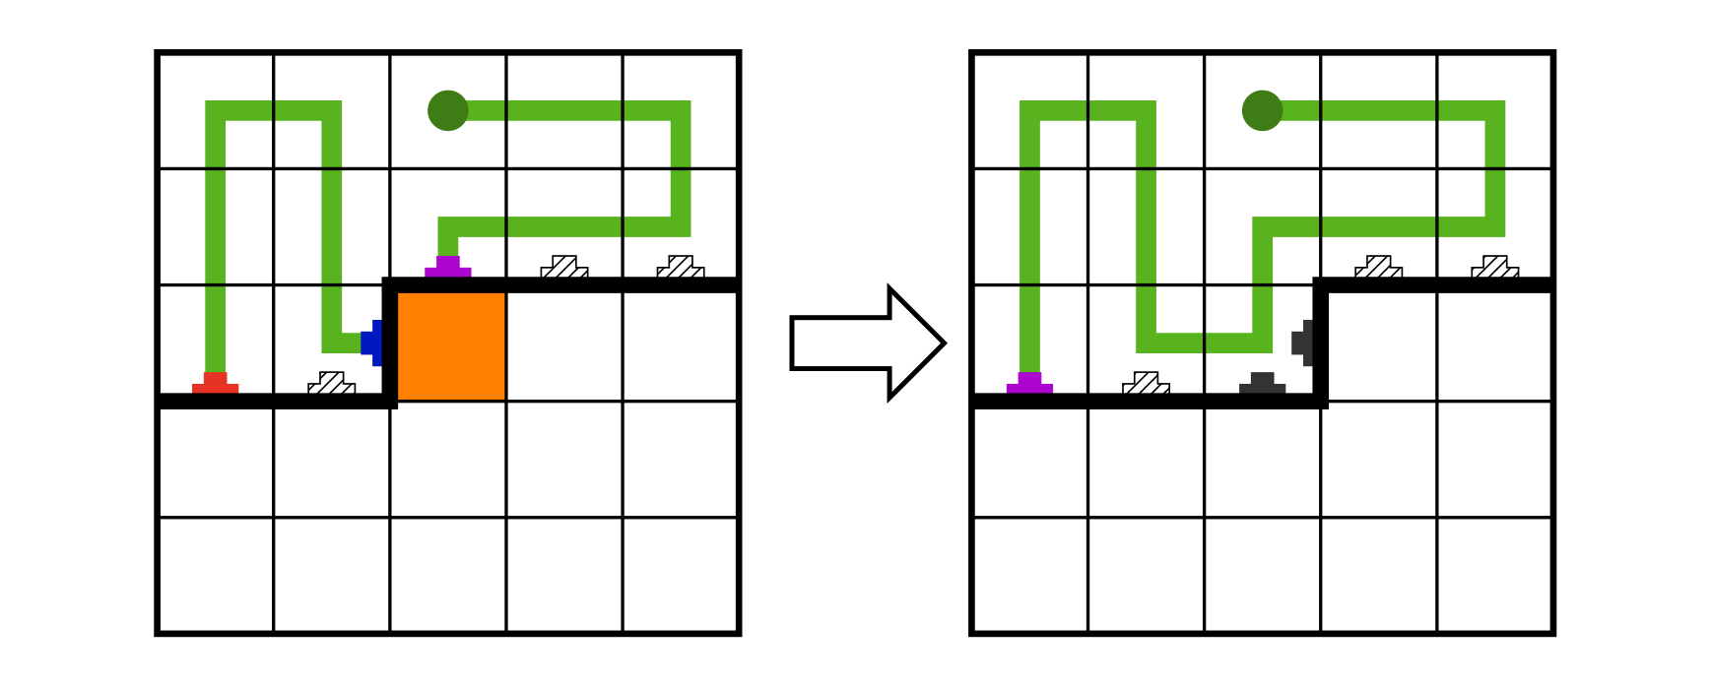
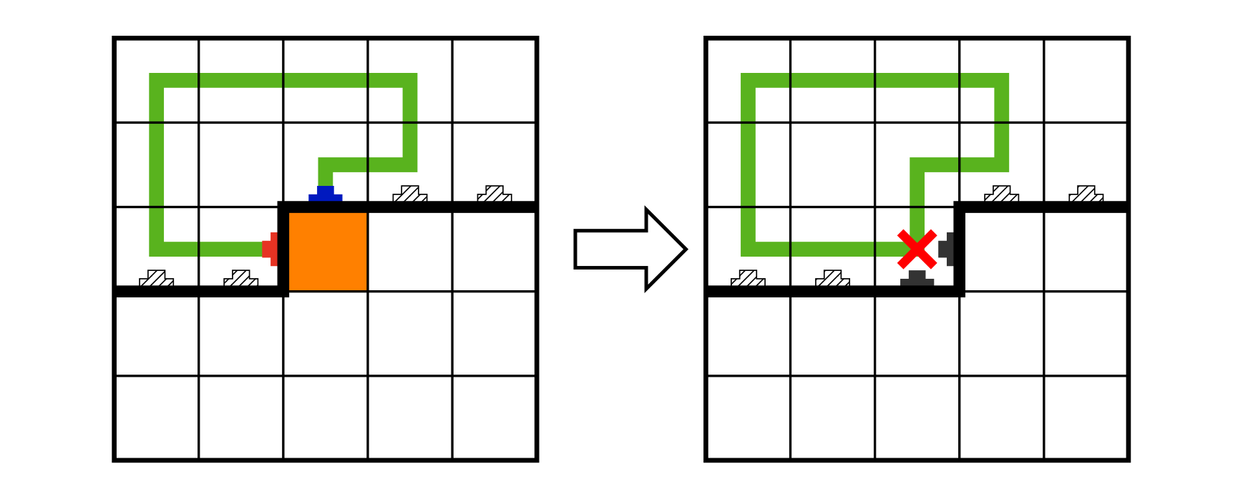
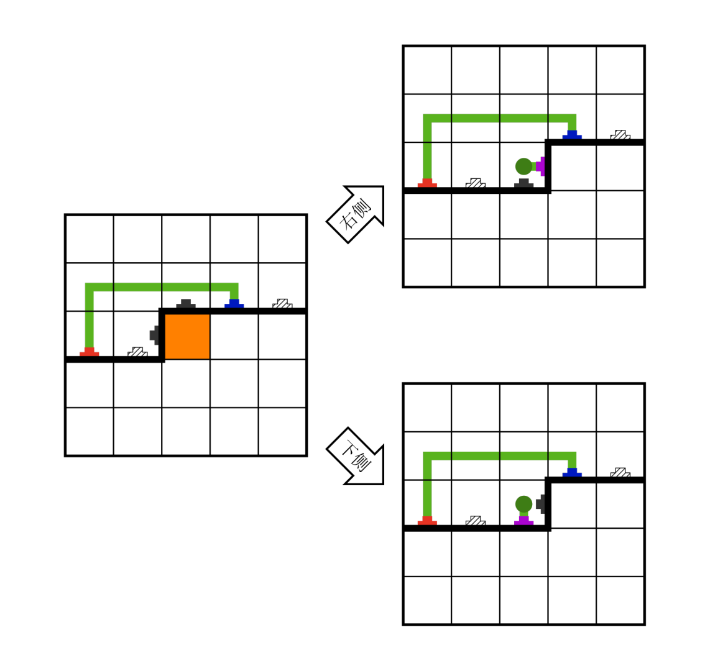
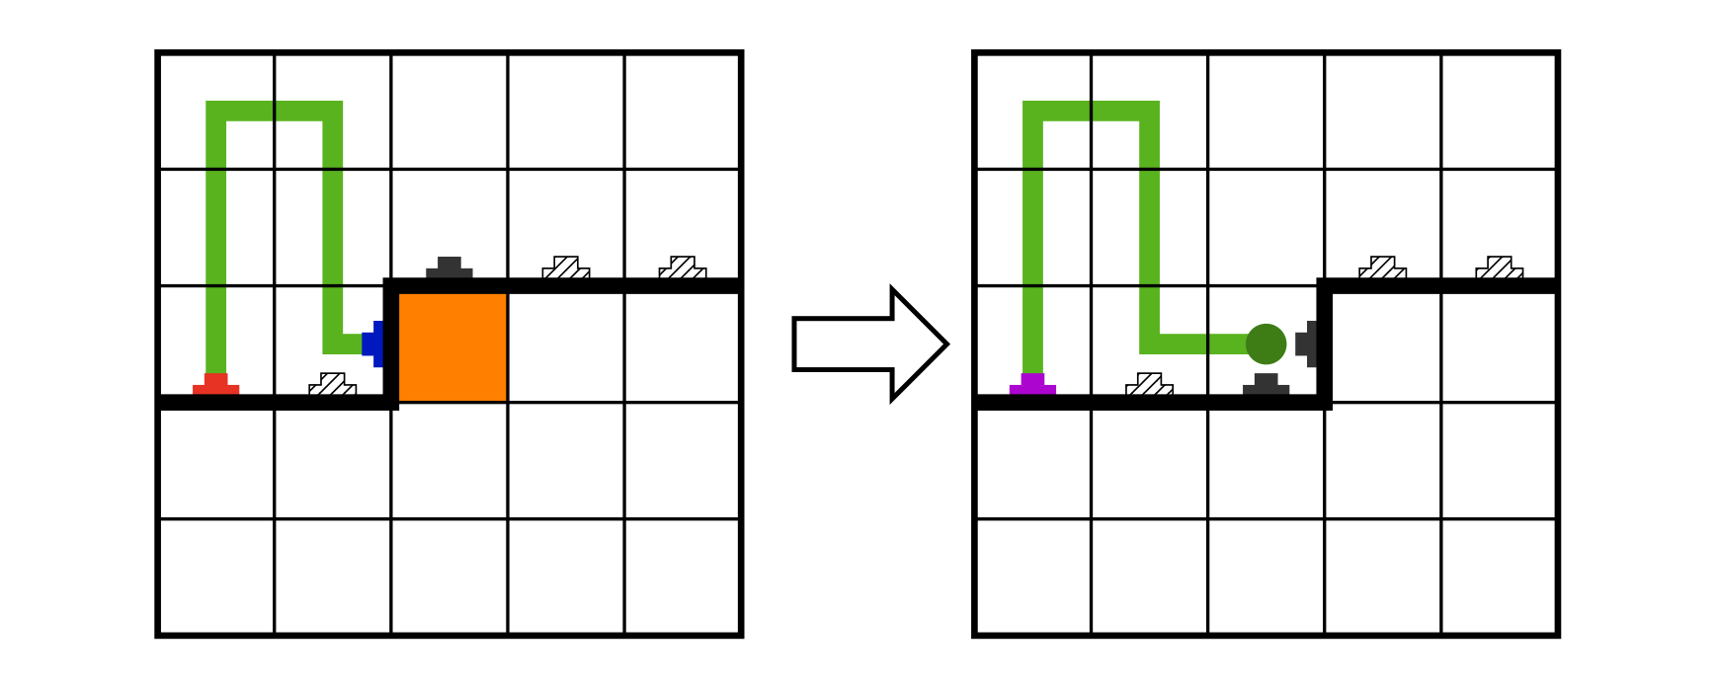
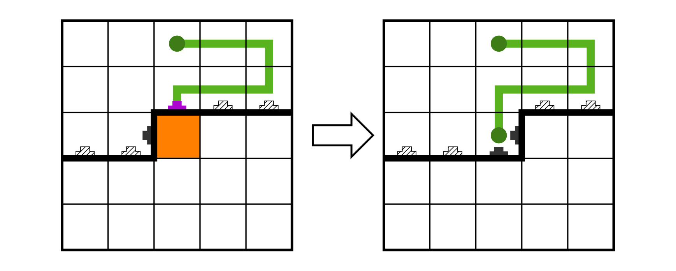

Slide 17
The End

